Slide 1

Proyecto And Then...
Edwin Alonso Andrade Ac - @Edwin-Lines
Enrique Alejandro Chim Mex - @Enrique325
Juan Carlos Conde Marrufo - @JuanConde33
Leandro Angel Dzib Nauat - @leandrodzn
Alejandro Roberto Cortázar Alvarez - @Alekey11
Repositorio: https://github.com/Edwin-Lines/Proyecto-And-Then...-

Slide 2

Descripción
And Then... es un prototipo de juego de mesa utilizando el principio de un aprendizaje más didáctico, en este caso, el de poder practicar situaciones de la vida real mediante un juego.
Situaciones basadas en casos de la vida real.
Situaciones para la práctica de toma de decisiones y formas de actuar.
Manejo de situaciones de estrés con recursos predeterminados.

Slide 3

Usuarios
Estudiantes
Ingeniería de Software
Interés en campo de software
Profesionistas
Entretenimiento
Practicar

Slide 4

Objetivos
Generales: Aprendizaje interactivo, didáctico y entretenido.
Específicos: Reforzar la forma de actuar y tomar decisiones; capacitar a futuros Ingenieros de Software.
Innovación y Creatividad:
Conocimientos esperados.
Situaciones basadas en la vida real.
Medio de entretenimiento/aprendizaje interactivo.

Slide 5

Requerimientos - Requisitos

Slide 6
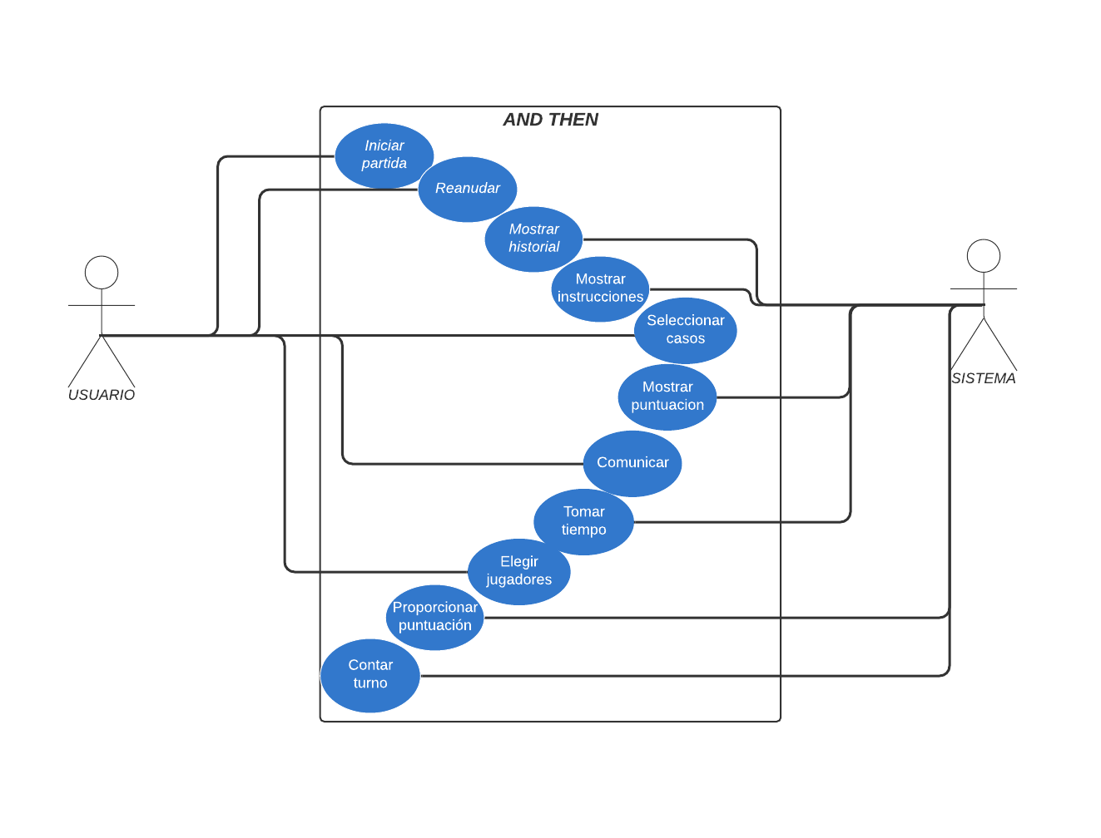
Requerimientos funcionales Diagrama de casos de uso

Slide 7
Requerimientos No funcionales
Relacionados al juego
Nombre clave: Intercambiable
Requisito: No se puede cambiar la situación seleccionada ni mutarla
Nombre clave: Dinero fijo
Requisito: No se puede exceder la cantidad dada de dinero
Nombre clave: No fiado
Requisito: No son admisibles los préstamos

Slide 8
Requerimientos No funcionales
Relacionados al juego
Nombre clave: Only-teammates
Requisito: Las relaciones entre el equipo son inalterables
Nombre clave: Aportación única
Requisito: No se puede realizar más de 1 aportación a otro compañero
Nombre clave: No apresurarse
Requisito: No se puede comenzar sin el turno anterior finalizado

Slide 9
Requerimientos No funcionales
Relacionados al juego
Nombre clave: No saltar
Requisito: No se pueden saltar turnos
Nombre clave: Todos juegan
Requisito: No puede finalizar si en una ronda no han participado todos los jugadores
Nombre clave: No internet
Requisito: No pueden investigar en internet
Nombre clave: Full-Components
Requisito: No deben faltar componentes en la solución

Slide 10
Requerimientos No funcionales
Relacionados al juego
Nombre clave: Idea única
Requisito: No pueden repetir la idea central de la solución en dos ocasiones
Nombre clave: Full-tool
Requisito: En el planteamiento de casos no pueden faltar ninguna de las herramientas disponibles
Nombre clave: No beneficio
Requisito: No pueden ser beneficiados más que el jugador en turno

Slide 11
Requerimientos No funcionales
Relacionados a la realización del proyecto
Nombre clave: Prototipos
Requisito: Uso de plataforma para generar prototipos
Nombre clave: Recursos visuales
Requisito: Uso de plataforma para creación de recursos visuales
Nombre clave: Proyección final
Requisito: Uso de plataforma para unión de recursos y creación del proyecto final

Slide 12



Métodos y herramientas
Organización, monitoreo y gestión de tareas y trabajos: Microsoft Planner
Organización de tareas
Funcionalidades
Estadísticas y gráficos
Comunicación: Whatsapp y Discord
Mensajería
Llamadas
Discusiones o secciones del proyecto

Slide 13
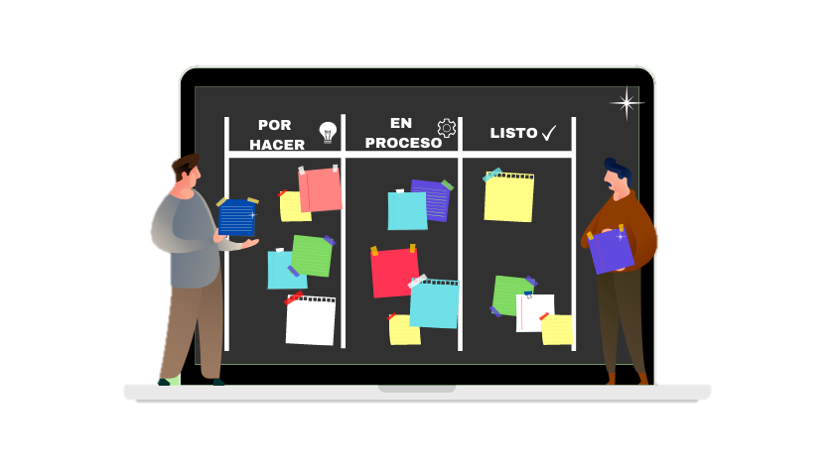
procesos
Metodología ágil: Kanban
Microsoft Planner
Planificación de tareas
Mejora en el rendimiento de trabajo del equipo
Plazos de entregas continuos

Slide 14
Competencias genéricas
Competencia: Se comunica en español en forma oral y escrita en sus intervenciones profesionales y en su vida personal, utilizando correctamente el idioma.
Aprendizaje y su justificación: Nos comunicamos todos los días en clases de la asignatura y en reuniones de duda o retroalimentación y en reuniones de equipo.
Actividades: Todas las actividades

Slide 15
Competencias genéricas
Competencia: Usa las TIC en sus intervenciones profesionales y en su vida personal de manera pertinente y responsable
Aprendizaje y su justificación: Todas las actividades y las tareas encomendadas relacionadas a la realización del proyecto las realizamos de manera digital, la misma planeación de las actividades está hecha por medio de una plataforma para gestionar la información.
Actividades: Todas las actividades

Slide 16
Competencias Disciplinares
Competencia: Analiza la evolución disciplinar de la Ingeniería de Software, así como las características del profesionista vinculado con la misma, de acuerdo con el marco teórico y los modelos curriculares de la disciplina.
Aprendizaje y su justificación: Al principio de la asignatura se nos dio a conocer los inicios de la ingeniería del software, la manera en como se construía en software en esos años, la manera en la que fue cambiando, la razón por la que este cambio fue necesario y las bases que ahora tiene.
Actividades: -Subir tres casos posibles al repositorio en GitHub
-Revisar los casos subidos a GitHub
-Acomodar los casos subidos a GitHub

Slide 17
Competencias Disciplinares
Competencia: Analiza los principales métodos, técnicas, procedimientos y buenas prácticas utilizados en las fases de requisitos, diseño, codificación, pruebas y mantenimiento del software, de acuerdo con el cuerpo de conocimientos reconocido por la disciplina.
Aprendizaje y su justificación: En las clases de la asignatura hemos platicado sobre las diferentes fases del desarrollo del software. fue necesario escoger una metodología para desarrollar nuestro proyecto. A raíz del proyecto fue necesario realizar la definición de las actividades y emplear una plataforma para organizar las actividades. Hemos realizado actividades como la obtención de requisitos, la especificación de requisitos, el análisis y verificación de estos mismos. Todo esto lo hemos realizado como equipo para asegurar que la idea general del proyecto está acorde a lo que como conjunto queremos realizar.

Slide 18
Competencias Disciplinares
Actividades:
- Junta para dudas sobre concepto del proyecto
- Hacer bitácoras sobre los acuerdos obtenidos durante las juntas
- Junta para dividir roles en Requerimientos
- Plantear posibles requerimientos funcionales
- Plantear posibles requerimientos no funcionales
- Modificar los requisitos propuestos para acomodarse a criterios de medición o métricas
- Modificar Requerimientos Funcionales de acuerdo a las observaciones dadas

Slide 19




Avance del proyecto
Recursos gráficos básicos para el proyecto
Logos o imágenes de categorías:
Casos o Situaciones
Recursos Humanos
Recursos Materiales
Profits
Casos o situaciones a usar
Casos reales a usar: https://github.com/Edwin-Lines/Proyecto-And-Then...-/blob/main/Recursos/Casos%20o%20Noticias%20investigados.md#caso-4---amazon-2017

Slide 20




Roles dentro del equipo
Edwin: Jefe de proyecto/Líder de equipo
Enrique: Desarrollador
Juan: Líder de documentación/Desarrollador
Leandro: Diseñador gráfico/Desarrollador
Alejandro: Desarrollador

Slide 21
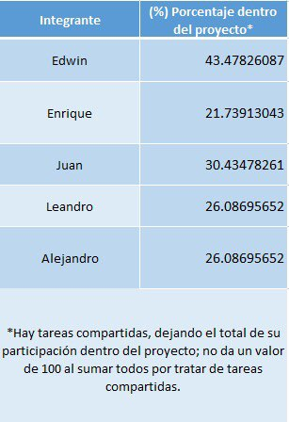

Métricas de porcentaje para el trabajo en equipo

Slide 22
Mejoras del proyecto
Bitácoras.
Forma de trabajo dentro del repositorio.
Criterios o forma de calificar el porcentaje individual.

Slide 23
Gracias por su atención
Edwin Alonso Andrade Ac - @Edwin-Lines
Enrique Alejandro Chim Mex - @Enrique325
Juan Carlos Conde Marrufo - @JuanConde33
Leandro Angel Dzib Nauat - @leandrodzn
Alejandro Roberto Cortázar Alvarez - @Alekey11

